Slide 1






物理資聊
組 別 ： 第十組
指導教授： 施雅月 教授
學 生： 1104524 張棕焜 1104526 陳品佑
1104557 陳重宇 1104559 李文豪
1104562 莊立倫

Slide 2




Content
02
研究動機
01
02
產品構思
03
產品概述
競爭者分析
04
商業模式
05
行銷方式
06

Slide 3




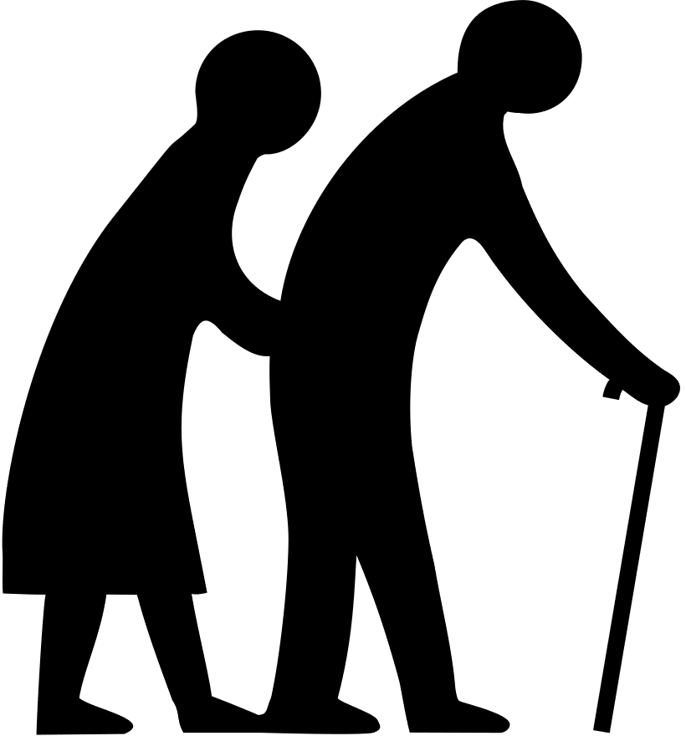

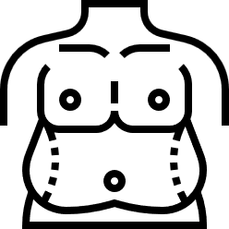

研究動機
03
科技時代：久坐、高齡化、肥胖率上升

Slide 4


研究動機
04
健康問題：駝背、關節痠痛、腰酸背痛
全球： 5.28億人患有骨關節炎，未來患病人數將持續增加
台灣： 論文指出，未來復健門診的需求量有顯著上升

Slide 5


產品構思
05
關節問題並不會在一夕之間就造成...
定期檢測來預防才是重點
關節活動度

Slide 6


產品構思
06
物理治療師的建議：
以「關節活動度」檢測關節、
體態是否正常
提供相關的保健知識、建議

Slide 7

產品構思
07
本產品的構思，
是否符合使用者的需求 ?

Slide 8


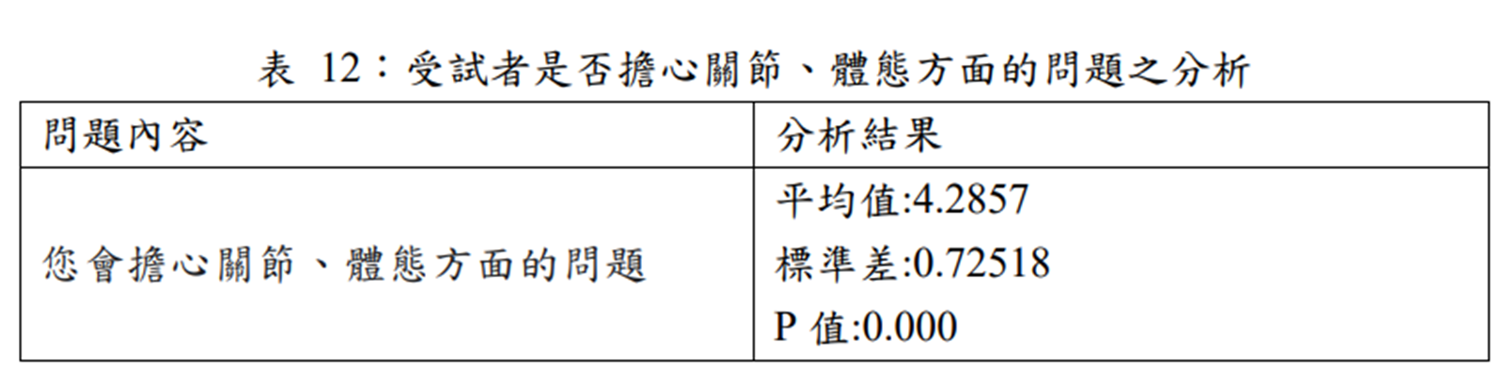
產品構思
08
問卷結果分析

Slide 9
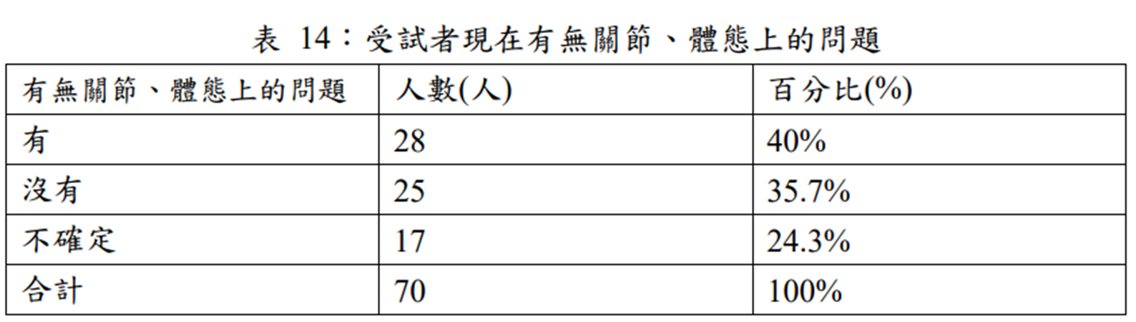
產品構思
09
問卷結果分析

Slide 10
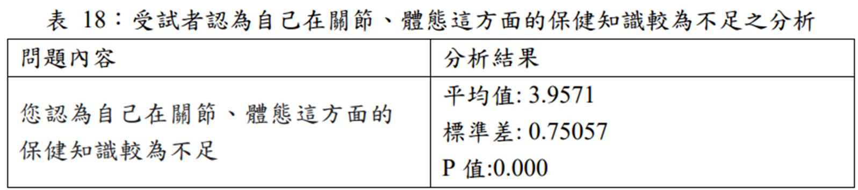
產品構思
10
問卷結果分析

Slide 11
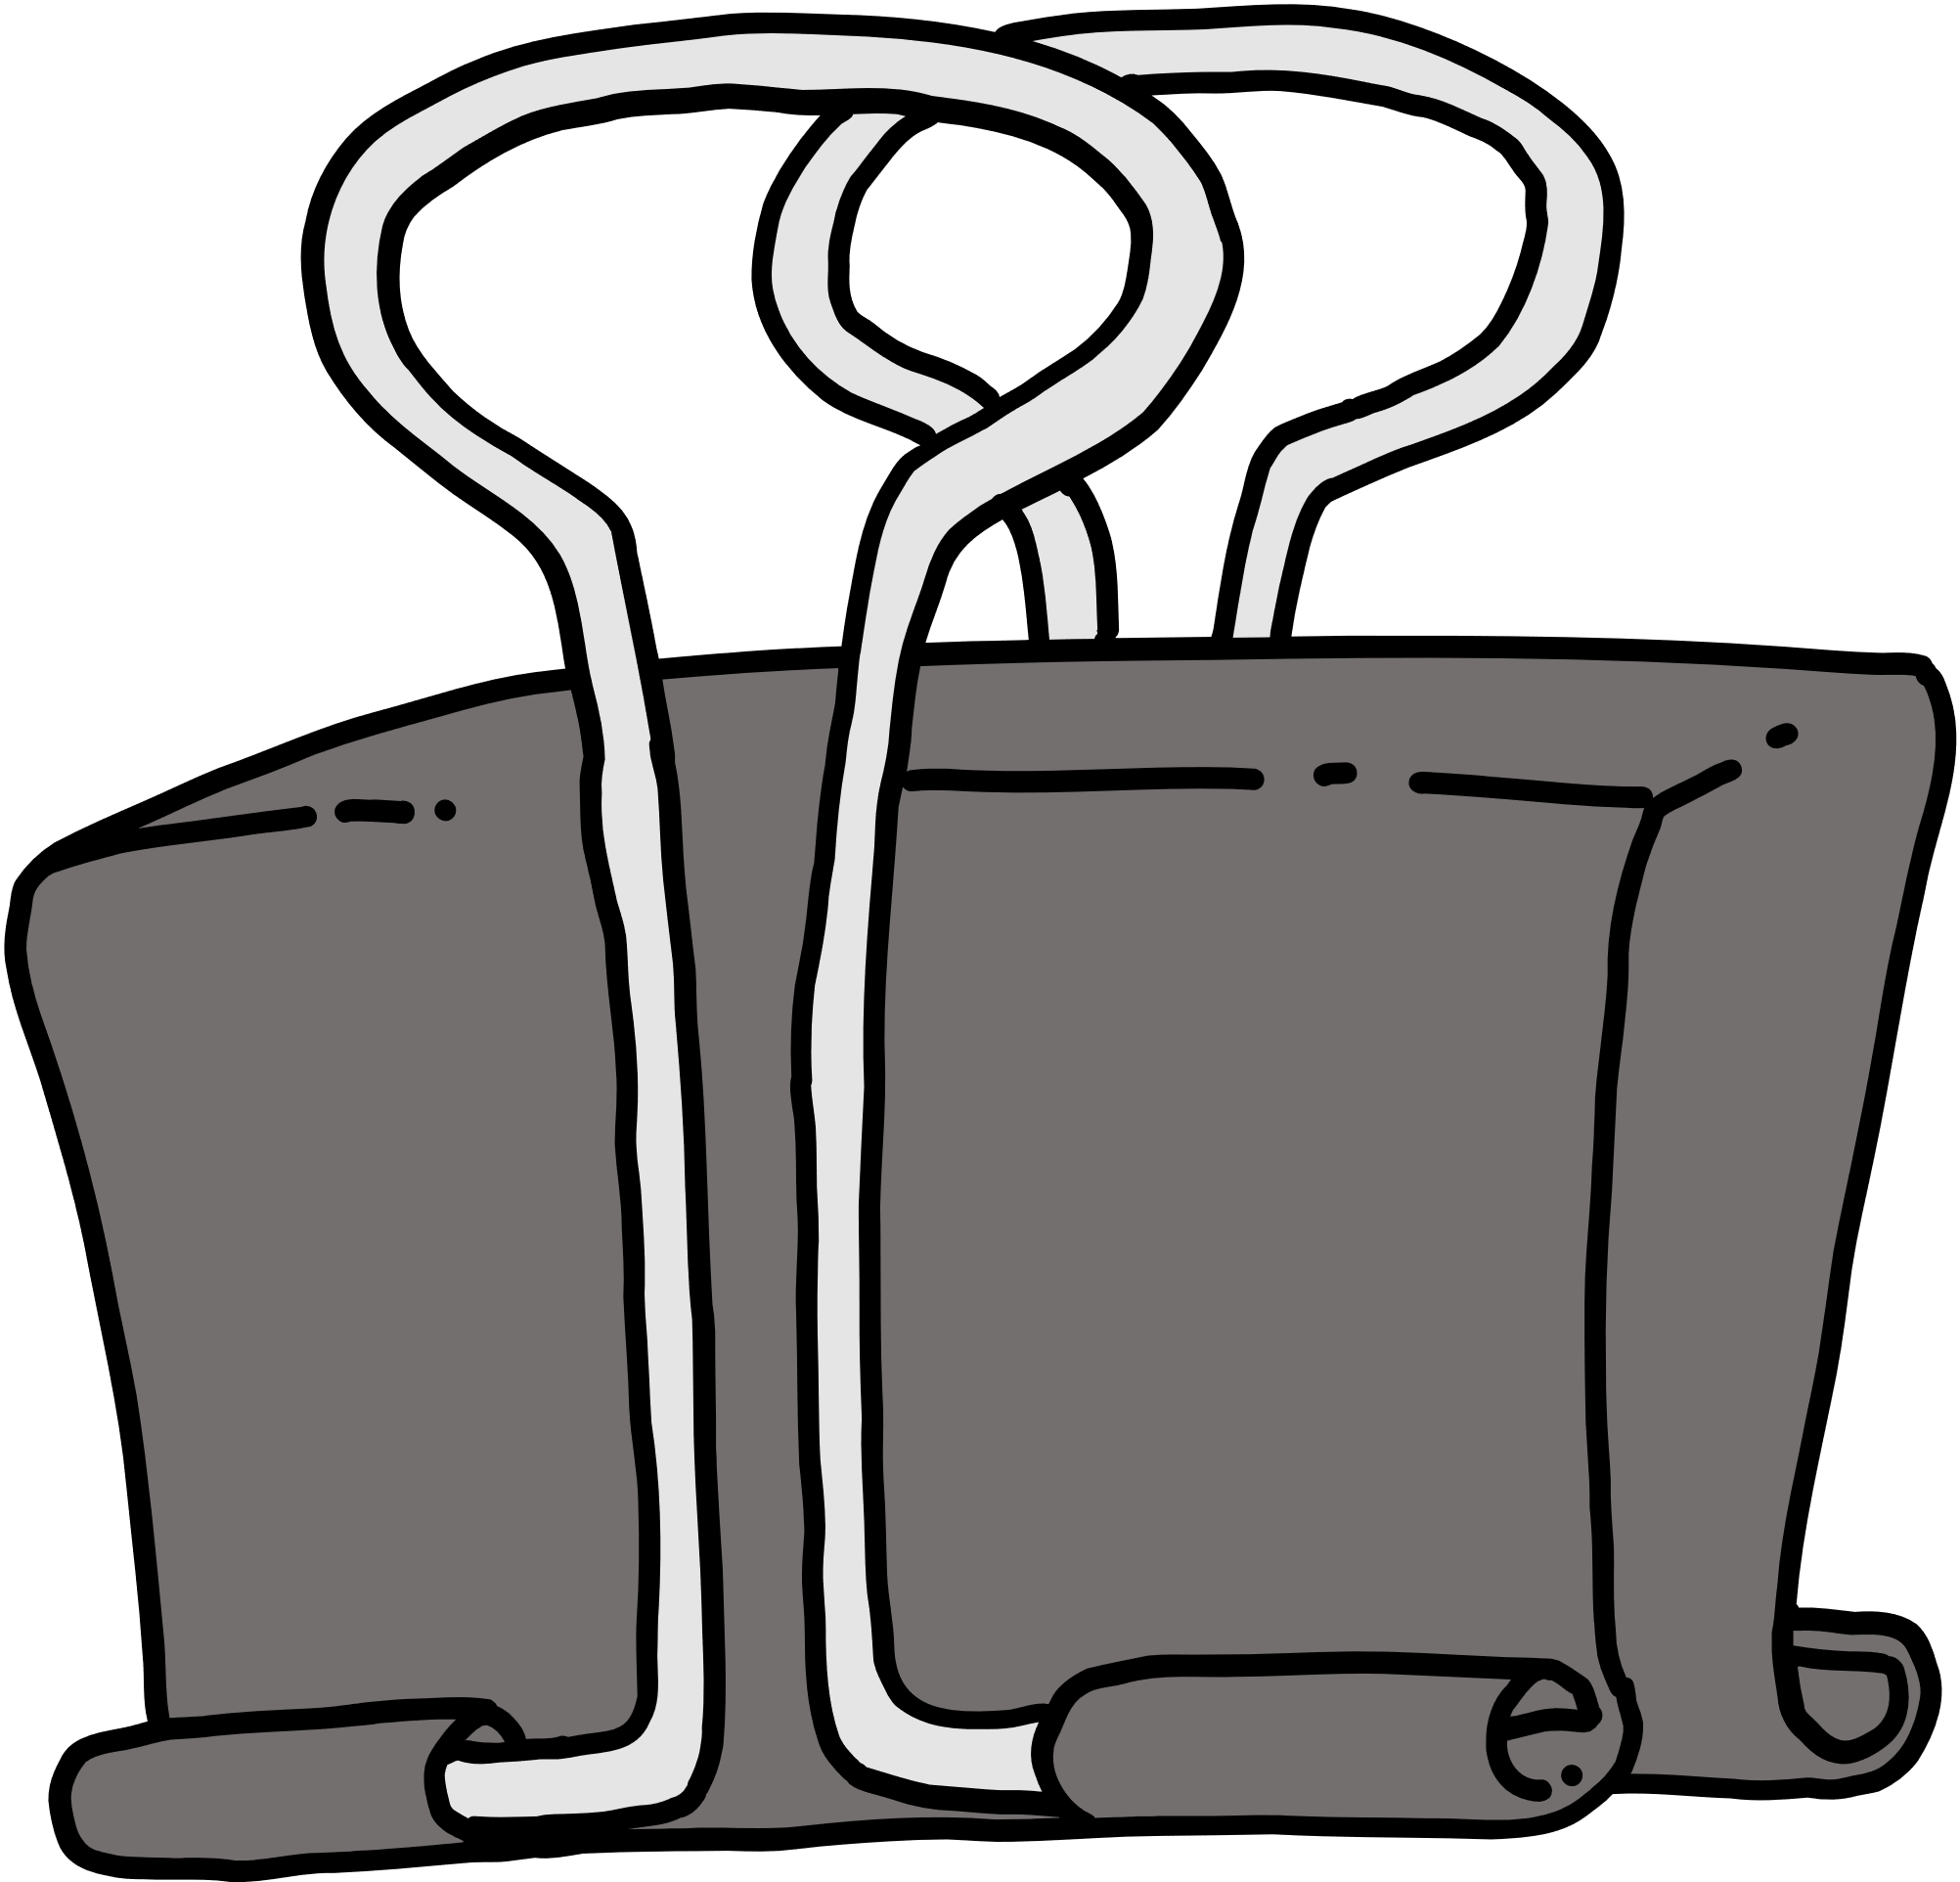



產品構思
11
使用者需求
即時發現關節問題
保健知識的補充

Slide 12




產品概述
12
物理資聊
關節檢測
聊天諮詢
居家運動

Slide 13
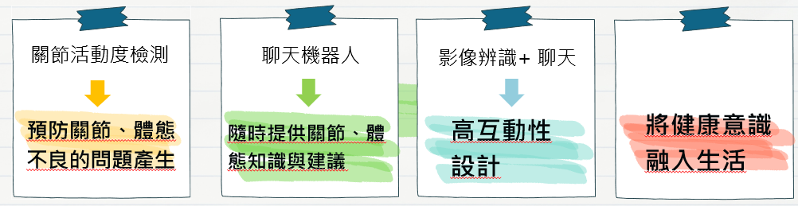

產品概述
13
價值主張
預防關節、體態不良的問題產生
隨時提供關節、體態知識與建議
高互動性設計
將健康意識融入生活

Slide 14



競爭者分析
14
競爭者分析
產品
伸展運動：
柔軟度訓練
療管家：
TheraKeeper
醫療AR
教學APP
項目
伸展運動、
運動指引
個案管理、
醫患互動平台
核心功能
肌力訓練
專業機構的
平台整合
優勢特色
運動選擇廣泛
整合AR技術
需要授權，取得較不易
缺點
廣告較多
介面與功能較簡陋

Slide 15



競爭者分析
15
回應速度快
物理
資聊
伸展運動:
柔軟度訓練
競爭定位圖
產品互動性低
療管家
產品互動性高
醫療AR教學APP
回應速度慢

Slide 16




商業模式
目標客群
16
擁有安卓手機且具有復健需求之成年、老年使用者
具復健需求之成年及老年人口
安卓手機占比
擁有手機之人口比例
上網率
5,122,108
人

Slide 17
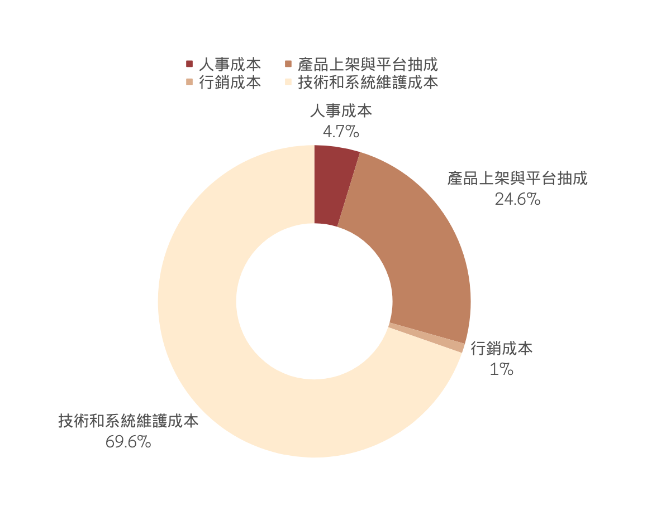
商業模式
成本結構
17

Slide 18




商業模式
18
收益流
Premium訂閱費用：60元/月
總收益
使用人數
預估訂閱人數比例
每月訂閱費
12個月
147,516,710
元
預估淨收益：總收益-總成本，約5700萬，
毛利率約39%

Slide 19


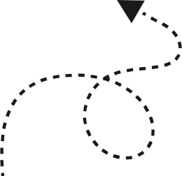
商業模式
19
免費與付費差別
FREEMIUM
PREMIUM
一個帳號僅限10次問答
可使用預設、自訂菜單
僅能使用預設菜單
無限制問答次數

Slide 20

行銷方式
20
行銷方式
KOL
(健康、體態相關)
社群媒體
(Instagram、Facebook)
客戶取得成本：121元

Slide 21

Thank's For Watching

Slide 22

預估訂閱人數比例
附錄一
22
預估訂閱人數比例
ChatGPT每月收入
ChatGPT每月訂閱人數
ChatGPT使用總人數
4%

Slide 23



附錄二
23
CAC計算方式
CAC=客戶取得總成本/取得客戶之人數
社群媒體小編薪資
KOL行銷費用
社群媒體廣告行銷成本
上架費用與平台抽成
取得客戶人數
121元

Slide 24
附錄三
KOL業配費用
24
KOL業配費用：10,000/篇 頻率：1篇/周
10,000
52
520,000元

Slide 25
附錄四
25
社群媒體行銷費用
每日廣告預算為500元可達良好廣告效果
社群媒體行銷費用：
500
365
2
365,000元

Slide 26
附錄五
26
初期、後期市場
初期市場：台灣
後期市場：華語地區

Slide 27
附錄六
27
產品定位
結合了新資訊技術，具備易用性與即時性的人工智慧健康輔助應用

Slide 28
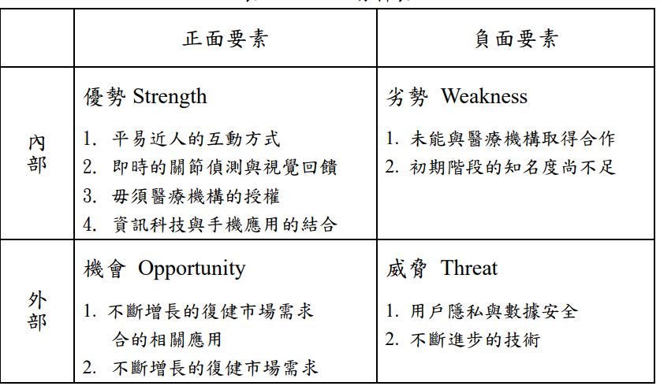
附錄七
28
SWOT分析

Slide 29
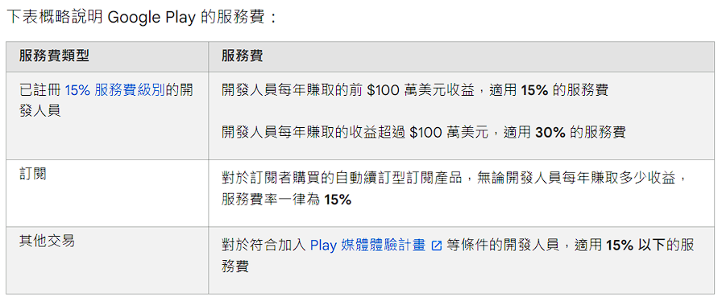
附錄八
29
平台抽成

